Slide 1
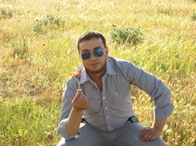
بسم الله الرحمن الرحيم
والصلاة والسلام على أشرف المرسلين
متوسطة لمسان ترحب بضيوفها الكرام
نحييكم بتحية أهل الجنة
«...وتحيتهم فيها سلام»
الســـــلام عليكم ورحمة الله تعالى وبركاته

Slide 2
المادة: تاريخ المستوى :الثانية متوسط
الوحدة التعلمية»3»:المغرب الإسلامي .
647م-1269م
الوضعية التعلمية»1»:المغرب ولاية إسلامية

Slide 3
الوضعية المشكلة :
أمامك خريطة للدولة الإسلامية
حدد عليها بلاد المغرب مبينا كيف
تم فتح بلاد المغرب ونتائج الفتح

Slide 4
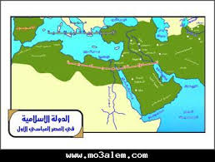

Slide 5
مرحلة الفتح الحقيقي
مرحلة التنظيم واتمام الفتح
مرحلة الاستطلاع والاستكشاف
101ه
86ه
50ه
22ه
مراحل فتح بلاد المغرب

Slide 6
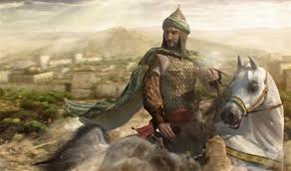
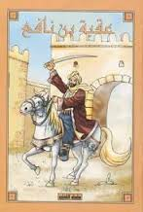
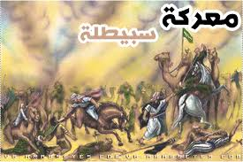
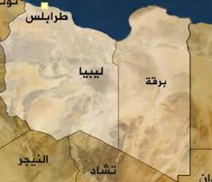
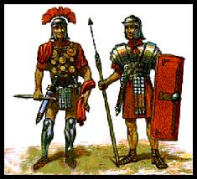
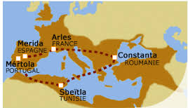
مرحلة الاستطلاع
عبد الله بن أبي سرح 27ه
22ه

Slide 7
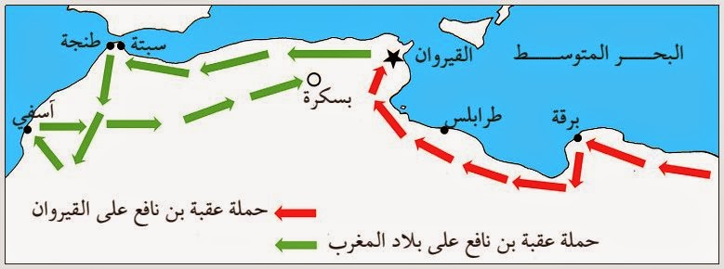
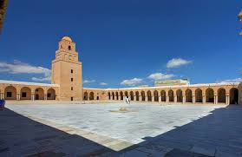
2/مرحلة الفتح الحقيقي
51ه
حملةعقبة بن نافع 2
وتأسيسه لمدينة
القيروان

Slide 8
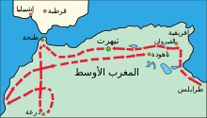
هو ابو المهاجردينار مولى مسلمة بن مخلد الأنصاري. أبو المهاجر لما تولى مسلمة بن مخلد إمارة مصر وإفريقية, عزل عقبة بن نافع عنها وولى عليها أبا المهاجر دينار, فدخلها سنة 55هـ ونزل القيروان ووجه جيشا افتتح به جزيرة (شريك) وعرفت بعد ذلك باسم (الجزيرة القبلية) . عزله يزيد بن معاوية عن إفريقية سنة 63هـ وأعاد عقبة بن نافع واليا عليها, فلما وصل إلى القيروان احتفظ بأبي المهاجر وسيره معه إلى فتح المغرب الأقصى, ولما عاد الجيش من الفتح غدر (كسيلة) وانضم مع قومه البربر إلى الروم ونشبت معركة بين الفريقين في (تهودة) من أرض الزاب

Slide 9
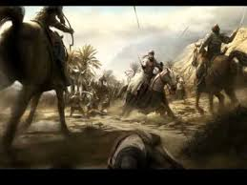
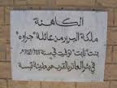
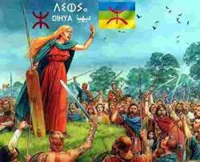
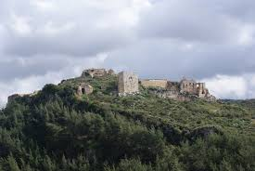
حملةحسان بن النعمان
76ه / 83ه

Slide 10
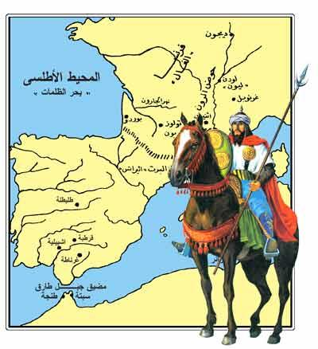
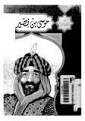
ج/ مرحلة التنظيم واتمام الفتح
86ه/101ه

Slide 11
1مراحل الفتح الإسلامي لبلاد المغرب :
مرت عملية فتح بلاد المغرب بثلاث مراحل هي: أ. مرحلة الاستطلاع والاكتشاف (22هـ إلى 50هـ): حملات استطلاعية متكررة كان يقوم بها المسلمون مثل : عبد الله بن أبي سرح لمعرفة المنطقة وسكانها ، ثم يعودون إلى مصر. ب. مرحلة الفتح الحقيقي ( 50هـ إلى 86هـ) بدأها عقبة بن نفع بتأسيسه مدينة القيروان سنة 50هـ وتنتهي بعزل حسان بن النعمان سنة 86هـ. ج. مرحلة التنظيم (86هـ إلى 101هـ) : بدأت بتولية موسى بن نصير أمور بلاد المغرب إلى غاية فتح الأندلس

Slide 12
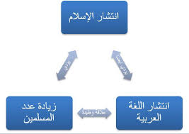
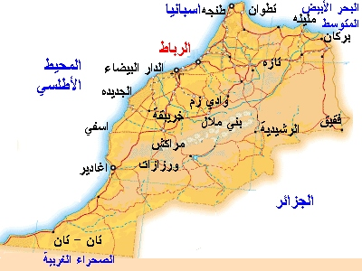
ثانيا / نتائج الفتح الإسلامي لبلاد المغرب :

Slide 13
2/ نتائج الفتح الإسلامي لبلاد المغرب
اتساع الدولة الإسلامية وكانت أكبر دولة آنذاك
-ثراء الدولة وامتلاء خزائنها
- إقبال أهل المغرب على الإسلام
- انتشار اللغة العربية والثقافةالإسلامية

Slide 14
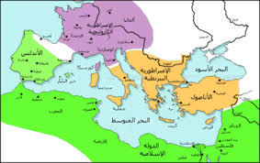
ثالثا تنظيم الولايات
المغرب
الشام
مصر
تقسيم الدولة الإسلامية إلى ولايات

Slide 15
الخليفة
الوالي
حاكم
المقاطعة

Slide 16
3/ تنظيم الدولة الإسلامية :
قسمت الدولة الإسلامية بعد اتساعها إلى ولايات ” الحجاز.العراق
مصر . المغرب ” وعلى رأس كل ولاية حاكم يحكم نيابة عن الخليفة
ويتمتع بسلطات واسعة تخوله تعيين حكام المقاطعات وقادتها

